Slide 1


Slide 2
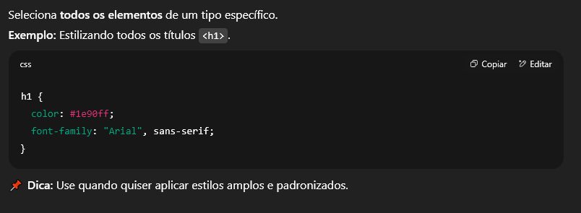
🎯 1. Seletor de Elemento — O Básico do Básico

Slide 3
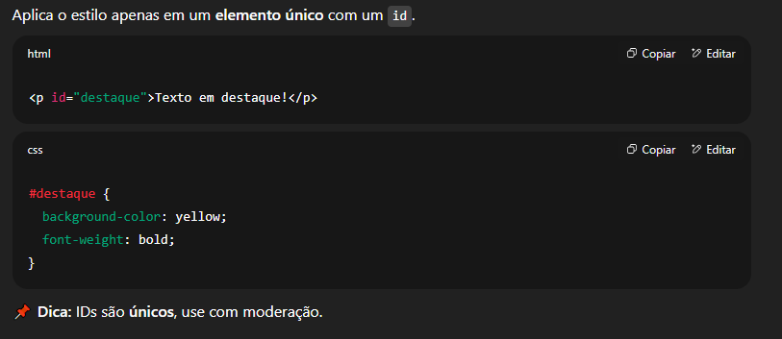
🆔 2. Seletor de ID — Personalização Cirúrgica

Slide 4
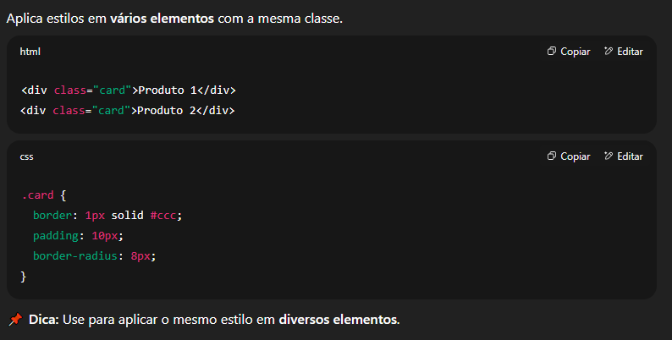
📦 3. Seletor de Classe — Reutilização com Estilo

Slide 5
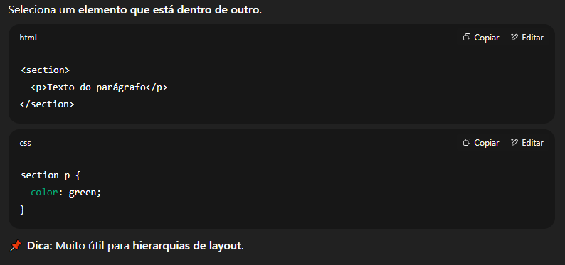
🌱 4. Seletor Descendente — Alvo Dentro de Outro

Slide 6
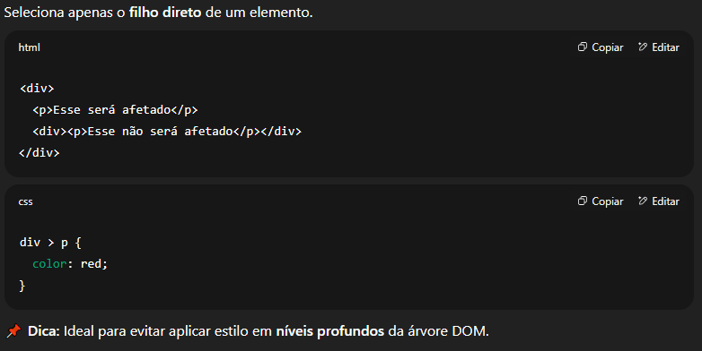
🧩 5. Seletor de Filho Direto — Só o Nível Imediato

Slide 7
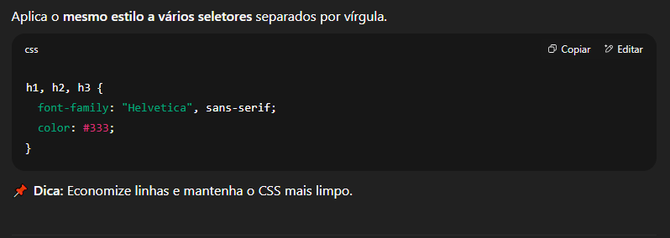

Slide 8
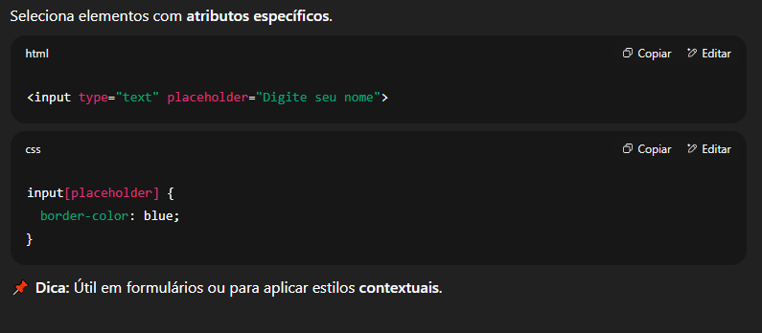
🎯 7. Seletor de Atributo — Controle Extra

Slide 9
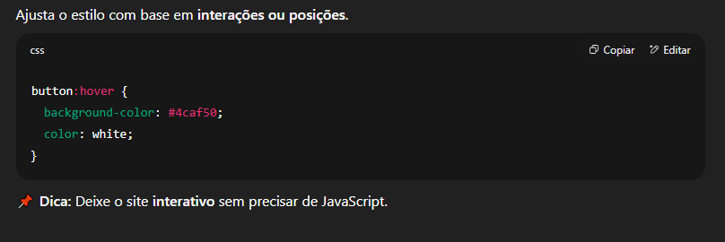
💡 8. Pseudo-classes — Estilizando Estados

Slide 10
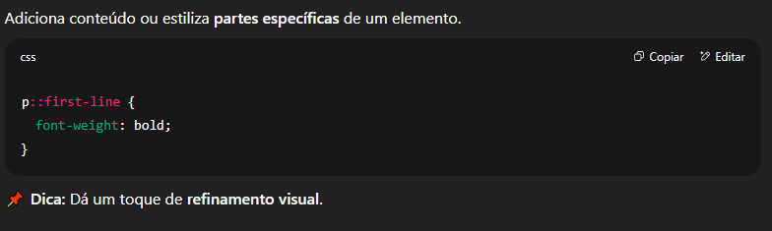
🧪 9. Pseudo-elementos — Criando com CSS

